Slide 1
图像金字塔
图像缩小
讲师：李立宗

Slide 2

本节目标
了解函数pyrDown的语法
掌握函数pyrDown的使用

Slide 3
金字塔理论基础
第N层(顶点)
1*1
2*2
图像金字塔
第N-1层
4*4
第N-2层
同一图像的不同分辨率的子图集合
N/2*N/2
第1层
N*N
第0层(底部)
原始图像

Slide 4
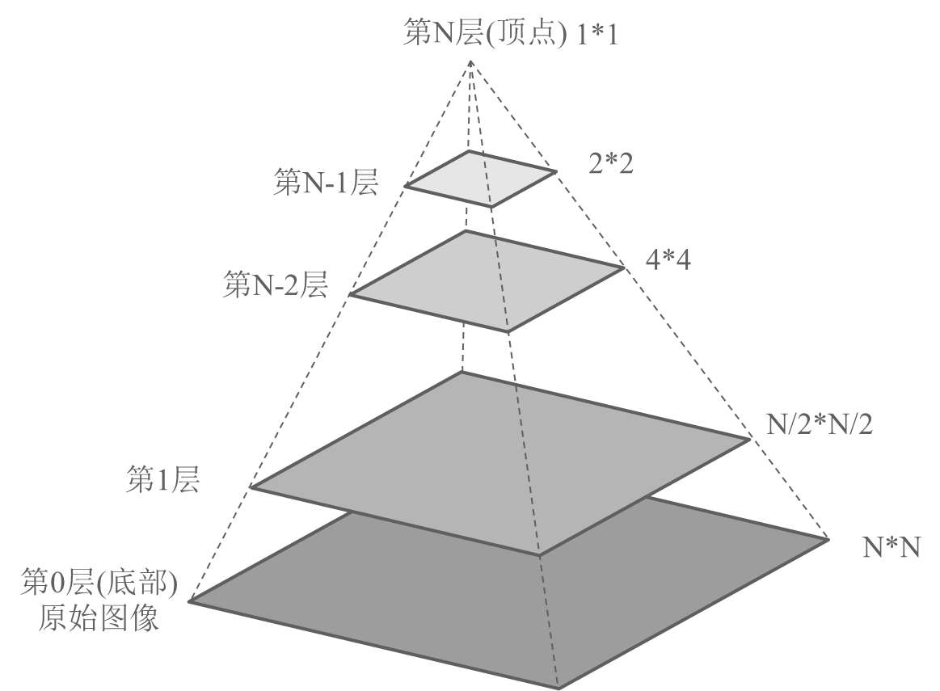
金字塔理论基础
向上取样
图像金字塔
同一图像的不同分辨率的子图集合
向下取样

Slide 5
金字塔理论基础
向下采样
1.对图像G_{i}进行高斯核卷积。
2.删除所有的偶数行和列。
高斯
删行
向下取样

Slide 6
图像缩小
dst = cv2.pyrDown( src[, dstsize[, borderType]] )
dst – 目标图像。
src – 原始图像。
dstsize – 目标图像的大小。
borderType – 边界类型。

Slide 7
图像缩小
dst = cv2.pyrDown( src[, dstsize[, borderType]] )
dst – 目标图像。
src – 原始图像。
dstsize – 目标图像的大小。
borderType – 边界类型。

Slide 8
图像缩小
dst = cv2.pyrDown( src[, dstsize[, borderType]] )
dst – 目标图像。
src – 原始图像。
dstsize – 目标图像的大小。
borderType – 边界类型。

Slide 9
图像缩小
dst = cv2.pyrDown( src[, dstsize[, borderType]] )
dst – 目标图像。
src – 原始图像。
dstsize – 目标图像的大小。
borderType – 边界类型。

Slide 10
图像缩小
dst = cv2.pyrDown( src[, dstsize[, borderType]] )
dst – 目标图像。
src – 原始图像。
dstsize – 目标图像的大小。
borderType – 边界类型。

Slide 11
图像缩小
输出图像为原始图像的一半大小
默认情况下，输出图像大小为 :
size((src.cols+1)/2,(src.rows+1)/2)
在任何情况下，必须满足如下条件：
|dst.width*2-src.cols|≤2
|dst.height*2-src.rows|≤2

Slide 12
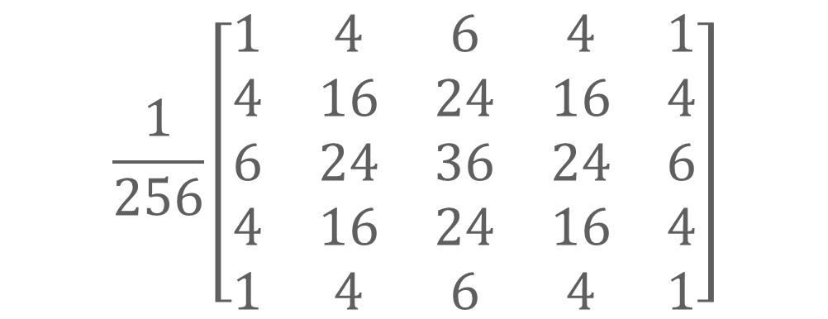
图像缩小
使用的核
$$\frac{1}{256}\left[\begin{matrix}1 & 4 & 6 & 4 & 1 \\ 4 & 16 & 24 & 16 & 4 \\ 6 & 24 & 36 & 24 & 6 \\ 4 & 16 & 24 & 16 & 4 \\ 1 & 4 & 6 & 4 & 1\end{matrix}\right]$$

Slide 13

图像缩小
案例：使用cv2.pyrDown()将图像下采样，观察采样的结果。
import cv2
o=cv2.imread("lena.bmp",cv2.IMREAD_GRAYSCALE)
r1=cv2.pyrDown(o)
r2=cv2.pyrDown(r1)
r3=cv2.pyrDown(r2)
print("o.shape=",o.shape)
print("r1.shape=",r1.shape)
print("r2.shape=",r2.shape)
print("r3.shape=",r3.shape)
cv2.imshow("original",o)
cv2.imshow("r1",r1)
cv2.imshow("r2",r2)
cv2.imshow("r3",r3)
cv2.waitKey()
cv2.destroyAllWindows()

Slide 14
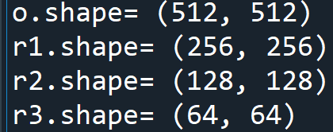
图像缩小
案例：使用cv2.pyrDown()将图像下采样，观察采样的结果。
import cv2
o=cv2.imread("lena.bmp",cv2.IMREAD_GRAYSCALE)
r1=cv2.pyrDown(o)
r2=cv2.pyrDown(r1)
r3=cv2.pyrDown(r2)
print("o.shape=",o.shape)
print("r1.shape=",r1.shape)
print("r2.shape=",r2.shape)
print("r3.shape=",r3.shape)
cv2.imshow("original",o)
cv2.imshow("r1",r1)
cv2.imshow("r2",r2)
cv2.imshow("r3",r3)
cv2.waitKey()
cv2.destroyAllWindows()

Slide 15
总结
函数pyrDown的语法
函数pyrDown的使用

